Slide 1
Bipedal walker
به نام خدا
علی صفرپور دهکردی
امیرحسین منسوبی حسینی
زمستان 97

Slide 2
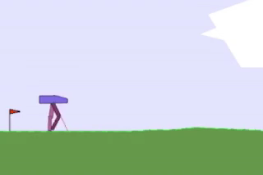
توضیح مساله
یک متحرک 4 مفصلی و متشکل از یک بدنه و دو پا برای راه رفتن
.محیط دوبعدی ، پیوسته ، کاملاً قابل مشاهده ، تک عاملی ، قطعی و ایستا
فضای حالت شامل 14 آیتم می‌باشد شامل موارد روبه‌رو : زاویه بدنه ، سرعت زاویه ای بدنه ، سرعت عمودی و افقی ، سرعت و زاویه هر بازو ، روی زمین بودن هر پا
اکشن های ممکن تعیین مقادیر نسبت گشتاور به سرعت هر بازو
هدف راه رفتن متحرک

Slide 3
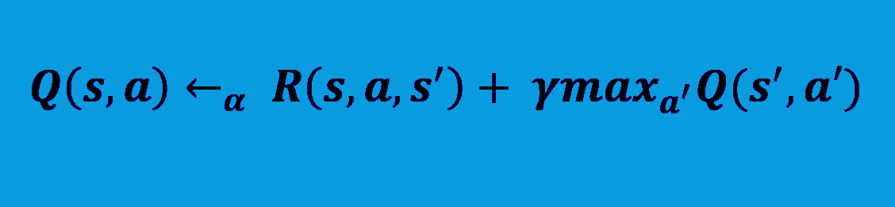
توضیح راه حل : یادگیری تقویتی
بخشی از یادگیری ماشین است.
هر حالت به یک رفتار نظیر می شود.
به دنبال بیشترین پاداش هستیم.
یادگیری بر اساس تجربه خود عامل شکل می گیرد.
پر کاربرد در مسائل با پیچیدگی بالا

Slide 4
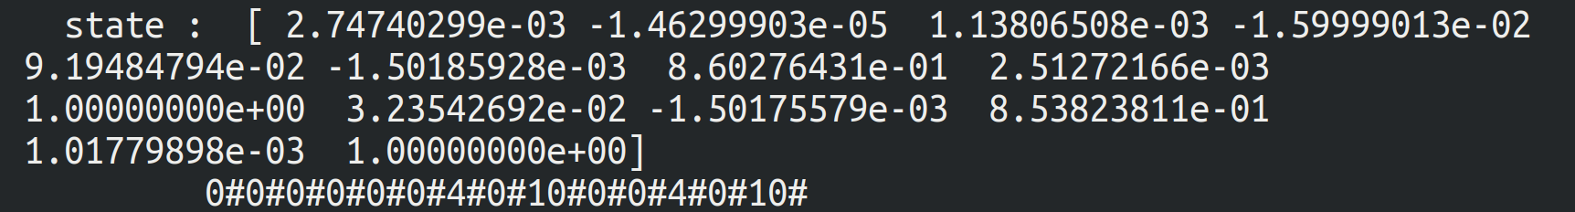
توضیح راه حل : محدود کردن حالت ها
Num | Observation | Min | Max
0 | hull_angle | 0 | 2*pi
1 | hull_angularVelocity | -inf | +inf
2 | vel_x | -1 | +1
3 | vel_y | -1 | +1
4 | hip_joint_1_angle | -inf | +inf
5 | hip_joint_1_speed | -inf | +inf
6 | knee_joint_1_angle | -inf | +inf
7 | knee_joint_1_speed | -inf | +inf
8 | leg_1_ground_contact_flag | 0 | 1
9 | hip_joint_2_angle | -inf | +inf
10 | hip_joint_2_speed | -inf | +inf
11 | knee_joint_2_angle | -inf | +inf
12 | knee_joint_2_speed | -inf | +inf
13 | leg_2_ground_contact_flag | 0 | 1
12 متغیر پیوسته
2 متغیر گسسته
برای پیاده سازی جدول سیاست ها باید حالت ها را محدود کنیم

Slide 5

توضیح راه حل : محدود کردن رفتار ها
4 متغیر پیوسته
برای پیاده سازی جدول سیاست ها باید رفتارها را نیز محدود کنیم
Num | Name | Min | Max
0 | Hip_1 (Torque / Velocity) | -1 | +1
1 | Knee_1 (Torque / Velocity) | -1 | +1
2 | Hip_2 (Torque / Velocity) | -1 | +1
3 | Knee_2 (Torque / Velocity) | -1 | +1

Slide 6
توضیح راه حل : جدول سیاست
π
Dictionary A
Action 2
value
Action 1 value
State A
Policy Table
For Each State
Actions
استفاده از دیکشنری
کلید : حالت
مقدار : ابتدا آرایه سپس دیکشنری
کلید : رفتار مقدار : ارزش آن سیاست
به روز کردن دیکشنری با استفاده از:

Slide 7

چالش ها : آموختن بیش از حد حالت خاص
متغیر های hit و miss را تعریف کردیم
توانستیم حالت های خاص را که بیش از حد یادگیری می شدند پیدا کنیم
اعمال شرایط کنترلی برای خلاص شدن از این حالت ها

Slide 8
چالش ها : سرعت بخشیدن به یادگیری
با توجه به بالا بودن حجم فضای حالت و همچنین تعداد رفتار ها یادگیری بسیار کند انجام می شود
هر حالت شامل 12 متغیر پیوسته و 2 متغیر گسسته و هر رفتار شامل 4 متغیر پیوسته
استفاده از سیاست ثابت برای تسریع در رسیدن به سیاست بهینه

Slide 9

نتایج
بعد از حدود 12 ساعت یادگیری
مقدار $\frac{HIT}{HIT+MISS}$ را برای حالت و رفتار محاسبه کردیم
با وجود اینکه تقریبا 75% حالات با موفقیت روبرو می شدند ولی تنها 25% رفتار ها موفق بودند

Slide 10
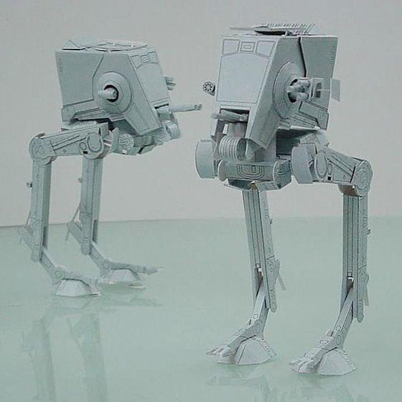

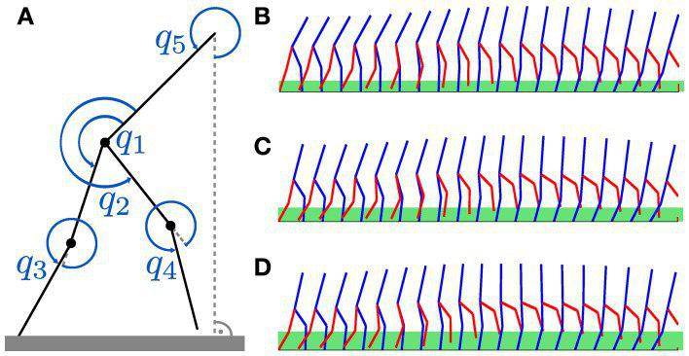
کاربرد
بدست آوردن سیاست مناسب برای حرکت روبات ها

Slide 11
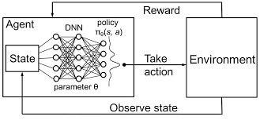
راه حل های دیگر Deep reinforcement learning
Deep reinforcement learning is the combination of reinforcement learning (RL) and deep learning. This field of research has been able to solve a wide range of complex decision-making tasks that were previously out of reach for a machine.

Slide 12
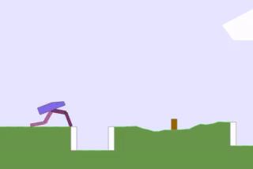
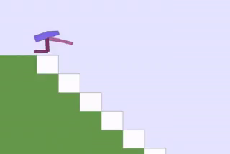
راه حل های دیگر poet
Paired Open-Ended Trailblazer

Slide 13

پایان

